Slide 1











ВІТАЮ
Робімо гарні
практичні завдання!
Інструкція від ©aperfectblendteaching
https://www.instagram.com/p/Cup_L52u1UZ/

Slide 2














Ім’я Прізвище:
Дата:
Додавання чи віднімання?
Завдання: постав пропущений арифметичний знак.
1
5 = 6
11
8 = 19
17
8 = 9
8
3 = 5
5
5 = 0
4
5 = 9
7
2 = 2
14
6 = 20
14
14 = 0
5
5 = 10
11
5 = 16
21
5 = 26
4
2 = 2
20
2 = 18
12
3 = 9
Вгадай число
Завдання: прочитай та запиши, яке число складається з:
3 десятки =
1 дес. 3 од. =
1 дес. 0 од. =
5 одиниць =
5 дес. 5 од. =
9 дес. 1 од. =
4 дес. 5 од. =
5 дес. 9 од. =
7 од. =
Впиши пропущенні слова
Числа при додаванні називаються:
Числа при відніманні називаються:
Намалюй свій настрій:
?
Авторка: Леся Литвиненко

Slide 3
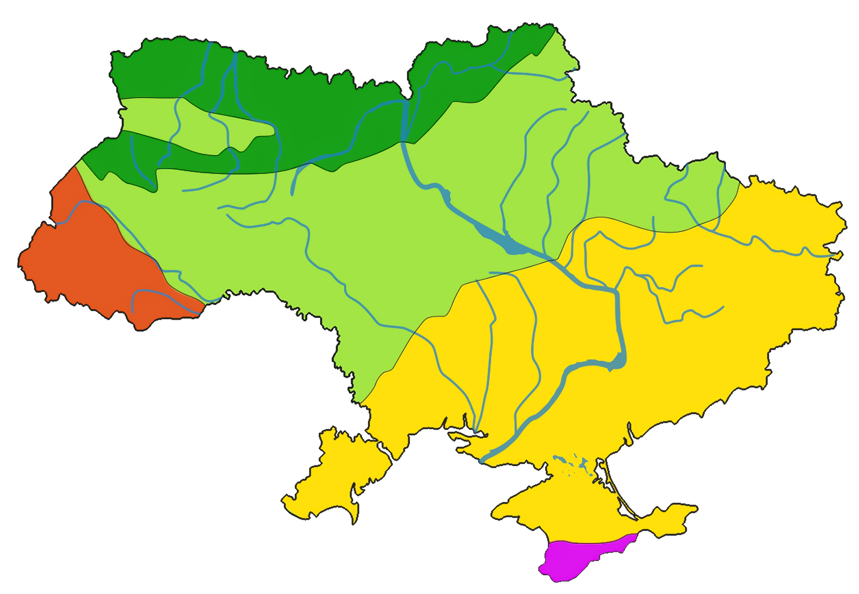

Ім’я Прізвище:
Дата:
Практична робота №
Природні зони України
Завдання №1. Підпиши природні зони України:
Завдання №2. Опиши рослинний і тваринний світ найбільшої природної зони України.
Завдання №3. Запиши пропущені слова.
Україна розташована в центрі ____________________, має м’який помірно-континентальний клімат майже на всій території. Протяжність України з півночі на південь становить ________ км, а із заходу на схід — __________ км.
Найунікальнішим та, певно, найтеплішим куточком нашої країни є __________ ______________________________________________.
Авторка: Леся Литвиненко

Slide 4



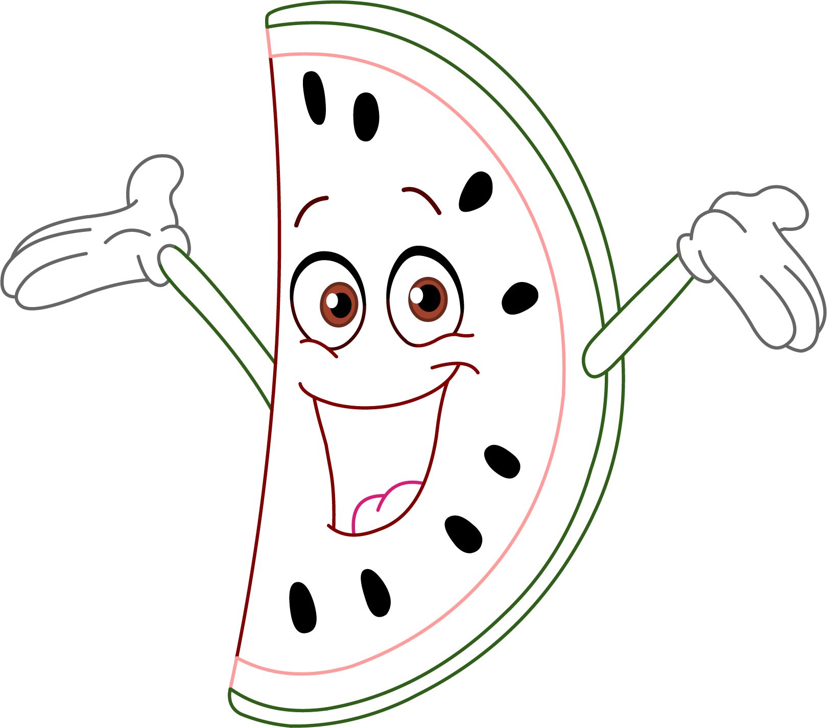



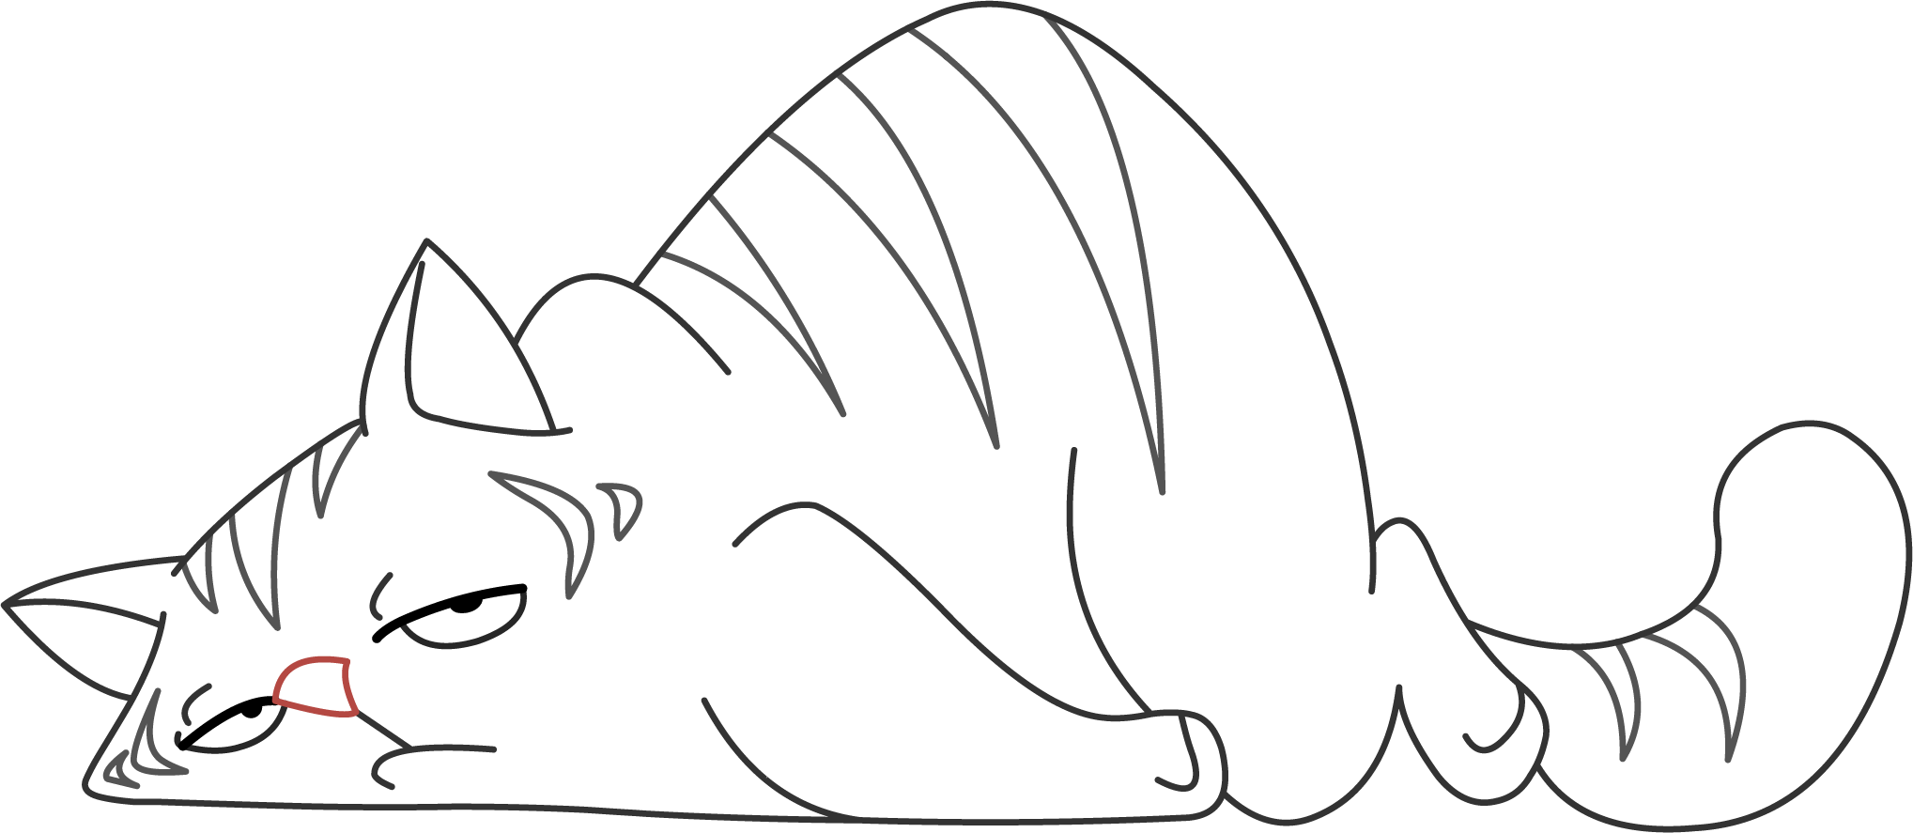
К
Ім’я Прізвище:
Дата:
Розмалюй малюнки на літеру «К»
Обведи свій настрій:
Авторка: Леся Литвиненко

Slide 5





ПОСИЛАННЯ НА
ДОПОМІЖНІ ІЛЮСТРАЦІЇ
1
Сет 1
https://vseosvita.ua/2.f7w5
2
Сет 2
https://vseosvita.ua/2.f7w6
3
Сет 3
https://vseosvita.ua/2.f7w7
4
4
Сет 4
https://vseosvita.ua/2.f7w8
Сет 5
https://vseosvita.ua/2.f7w9
6
Сет 6
https://vseosvita.ua/2.f7wa

Slide 6
Б
Інструкція від ©aperfectblendteaching
https://www.instagram.com/p/CgUtYMDPbZp/

Slide 7
В
Інструкція від ©aperfectblendteaching
https://www.instagram.com/p/Cpljve8uJG-/

Slide 8
Г
Г
Інструкція від ©aperfectblendteaching
https://www.instagram.com/p/Co57cXTuAwa/?img_index=3

Slide 9


Інструкція від ©aperfectblendteaching
https://www.instagram.com/p/CiX55-3J3DI/

Slide 10
Створити шифратор
Інструкція від ©aperfectblendteaching
https://www.instagram.com/p/Clzij8Hv73Z/
А Б В Г Ґ Д Е Є Ж З И І Ї Й К Л М
Н О П Р С Т У Ф Х Ц Ч Ш Щ Ь Ю Я
А Б В Г Ґ Д Е Є Ж З И І Ї Й К Л М Н О П Р С Т У Ф Х Ц Ч Ш Щ Ь Ю Я
а б в г ґ д е є ж з и і ї й к л м
н о п р с т у ф х ц ч ш щ ь ю я
а б в г ґ д е є ж з и і ї й к л м н о п р с т у ф х ц ч ш щ ь ю я

Slide 11
А | Б | В | Г | Ґ | Д | Е | Є | Ж | З | И
А | Б | В | Г | Ґ | Д | Е | Ж | З | И | І
І | Ї | Й | К | Л | М | Н | О | П | Р | С
І | Ї | Й | К | Л | М | Н | О | П | Р | С
Т | У | Ф | Х | Ц | Ч | Ш | Щ | Ь | Ю | Я
Т | У | Ф | Х | Ц | Ч | Ш | Щ | Ь | Ю | Я
Розгадай зашифроване слово.
Скористайся таблицею.
__________________
Чудова
_____________
робота

Slide 12
а | б | в | г | ґ | д | е | є | ж | з | и
а | б | в | г | ґ | д | е | ж | з | и | і
і | ї | й | к | л | м | н | о | п | р | с
і | ї | й | к | л | м | н | о | п | р | с
т | у | ф | х | ц | ч | ш | щ | ь | ю | я
т | у | ф | х | ц | ч | ш | щ | ь | ю | я
Розгадай зашифроване слово.
Скористайся таблицею.
__________________
чудова
_____________
робота

Slide 13

Слайди з фонами —
коса лінія, лінія, клітинка, коса клітинка, крапка, плюсик.
Завантажити шрифт «Прописи»
https://vseosvita.ua/2.cx9w

Slide 14
Приклад оформлення тексту
Мурашки – наші друзі. Вони
роблять родючішим ґрунт, розносять на далекі відстані й розсівають насіння корисних рослин. А ще воюють з

Slide 15

Криниці.
Криниці. З якою пошаною оспівано їх у піснях, возвеличень в легендах! Скільки їх на безмежній українській землі! А яка криниця без зелені? Традиційно біля неї висаджують калину. Деревце прикрашає місце і оберігає воду від спеки. У дбайливих господарів біля кринички стоїть чепурненька лавка, відерце і полив’яний кухлик. Усіх криничка щедро пригощає водицею. Чистою, прохолодною, на лугових травах настояною.

Slide 16


Slide 17


Slide 18


Slide 19


Slide 20


Slide 21


Slide 22


Slide 23


Slide 24


Slide 25


Slide 26


Slide 27


Slide 28


